Slide 1
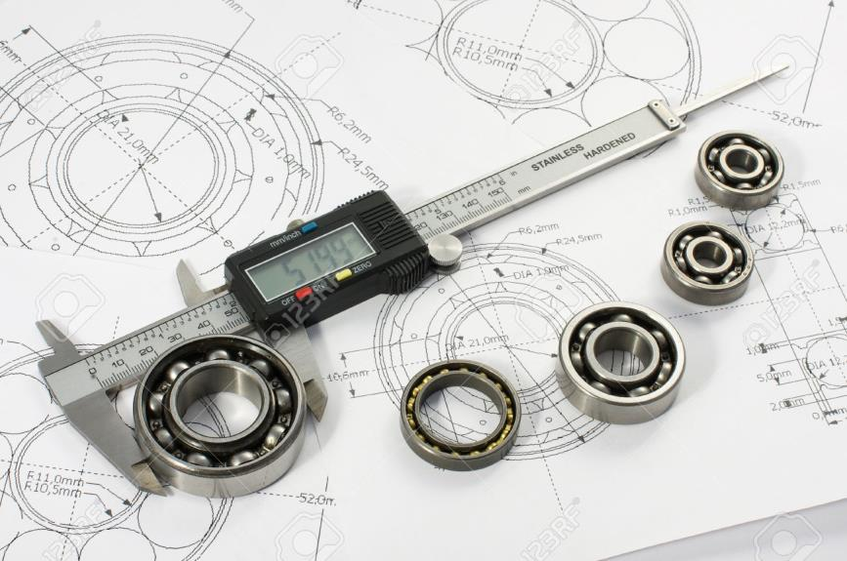
Средства измерений
и их классификация
Сделать краткий конспект лекции

Slide 2
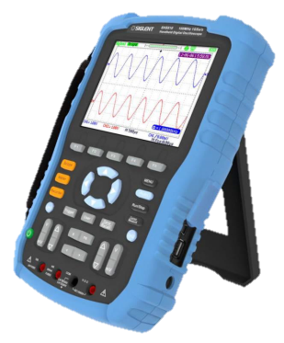
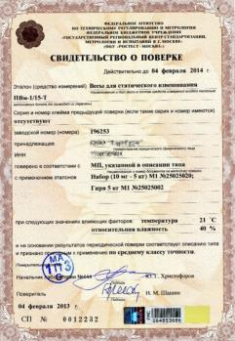
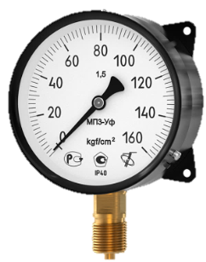
Средство измерений-
техническое средство или их комплекс, предназначенное для измерения и имеющее нормированные метрологические характеристики.

Slide 3

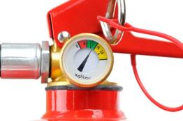
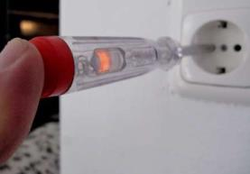
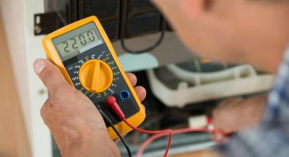
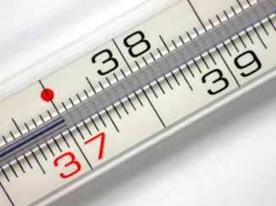
Индикаторы
Только обнаруживают физически свойства объектов
Средства измерений
Обнаруживают физически свойства объектов
и сопоставляют неизвестный размер с известным

Slide 4
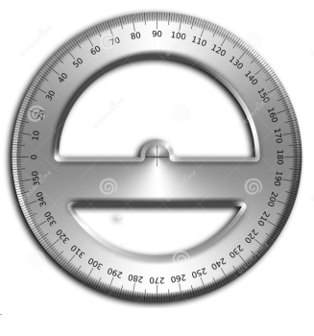
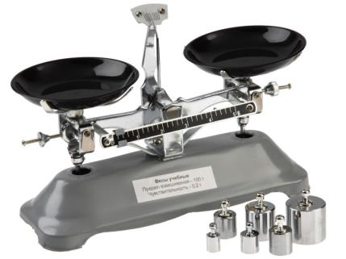
Транспортир
Весы с гирями
Если физическая величина известного размера есть в наличии, то она непосредственно используется для сравнения

Slide 5
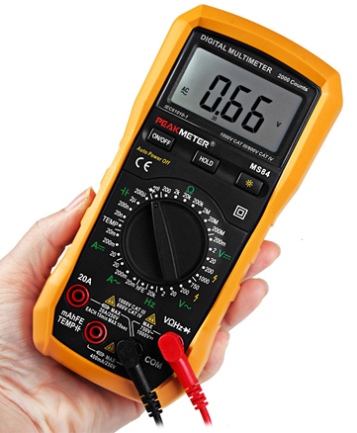
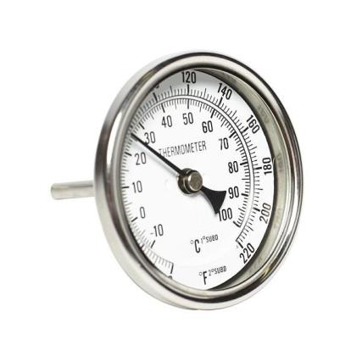
Термометр
Мультиметр
Если физической величины известного размера нет в наличии, то сравнивается реакция прибора с проявившейся ранее реакцией на воздействие величины известного размера.

Slide 6
Признаки классификации средств измерений
Средства измерений
По виду
По принципу действия
По метрологическому назначению

Slide 7
Классификации средств измерений по виду
Средства измерений
Меры
Измерительные преобразователи
Измерительные приборы
Измерительные установки и системы
Наборы мер
Однозначные
Многозначные
Масштабные
Первичные
Промежуточные
Передающие
По методу измерения
По форме выходного сигнала информации
По способу представления показаний
Сравнения
Прямого действия
Цифровой
Аналоговый
Интегрирующий
Показывающий
Регистрирующий

Slide 8
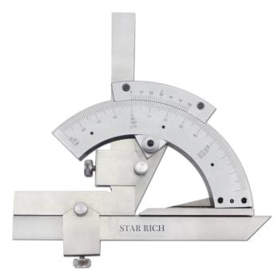
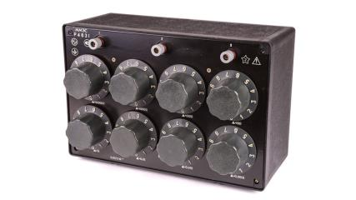
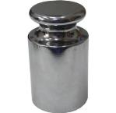
Многозначные
Набор (магазин) мер
Однозначные
Гиря
Угломер
Мера – средство измерений, предназначенное для воспроизведения и (или) хранения физической величины одного или нескольких заданных размеров

Slide 9
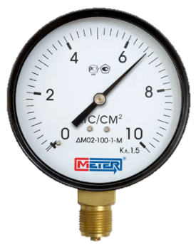
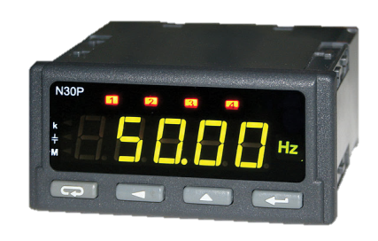
Измерительный прибор – средство измерений, предназначенное для выработки сигнала измерительной информации в форме, доступной для непосредственного восприятия наблюдателем
Цифровой
Аналоговый
Показывающие измерительные приборы допускают только снятие мгновенных значений измеряемой физической величины. Указатель отсчетного устройства, перемещающийся относительно шкалы, или показания цифрового индикатора и наблю­дается визуально.

Slide 10
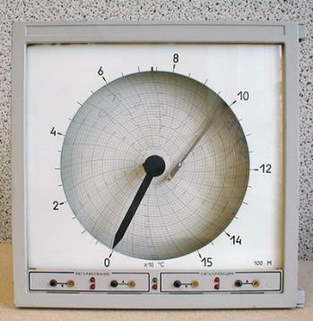
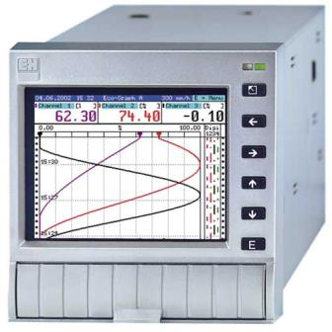
Прибор с регистрацией
чернилами на бумажную диаграмму
Прибор с цифровой регистрацией
в памяти устройства
Регистрирующие измерительные приборы содержат устройство регистрации показаний. Регистрирующий прибор, в котором предусмотрена запись показаний в форме диаграммы, называют самопишущим прибором.

Slide 11
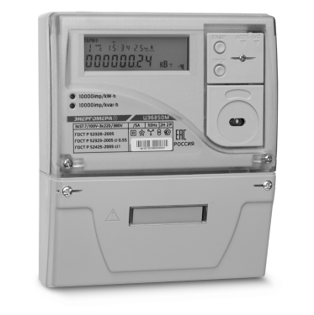
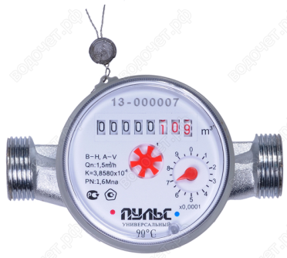
Интегрирующие измерительные приборы обладают способностью интегрировать по времени (суммировать значение физической величины на заданном участке времени) или другой независимой переменной.

Slide 12
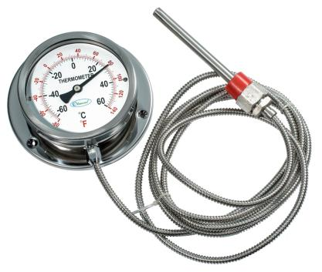
Аналоговый измерительный прибор – прибор показания которого являются не­прерывной функцией измеряемой величины.
Типичным признаком аналогового прибора является наличие стрелочного указателя

Slide 13
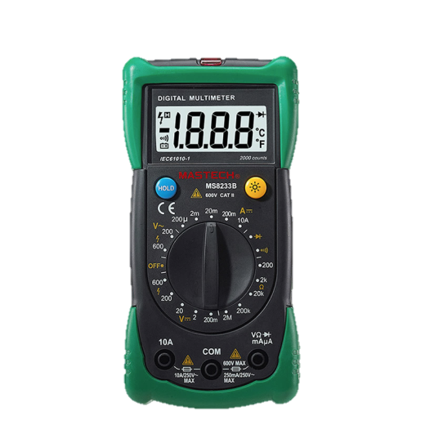
Цифровой измерительный прибор - прибор предоставляет информацию об измеряемой величине с помощью цифрового индикатора.

Slide 14
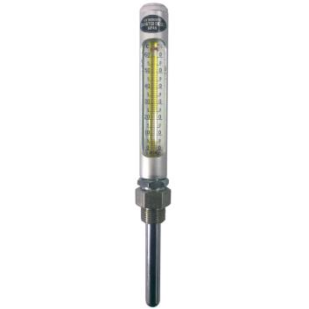
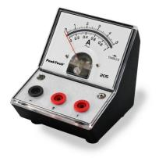
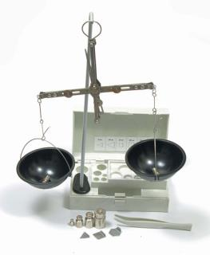
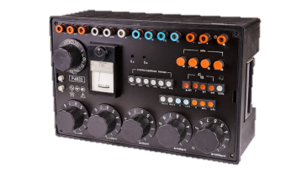
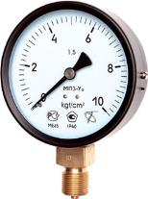
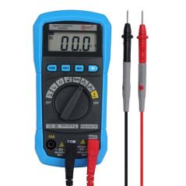
Измерительный прибор прямого действия – средство измерения у которого результат измерения снимается непосредственно с его устройства индикации.
Измерительный прибор сравнения – измерительный прибор, предназначенный для непосредственного сравнения измеряемой величины с величиной, значение которой известно.

Slide 15
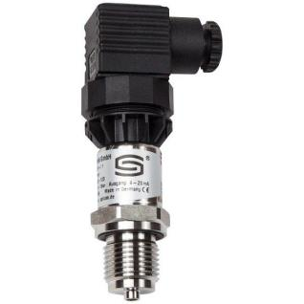
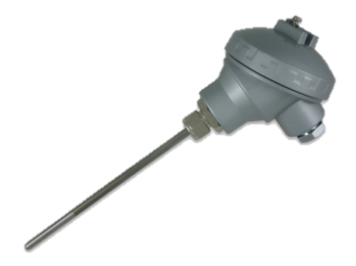
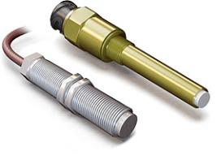
Измерительный преобразователь (датчик) – средство измерений, предназначенное для выработки сигнала измерительной информации в форме, удобной для передачи, дальнейшего преобразования обработки и (или) хранения, но не поддающийся непосредственному восприятию наблюдателем.

Slide 16
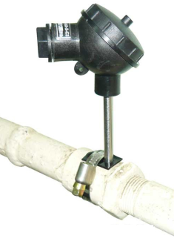
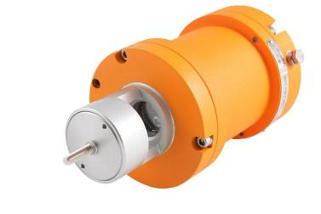
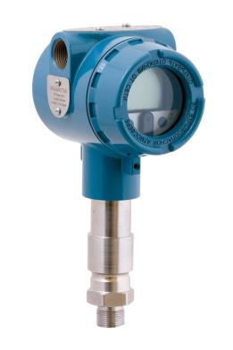
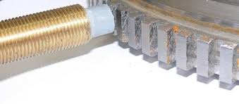
Первичный измерительный преобразователь находится непосредственно под воздействием измеряемой величины.

Slide 17

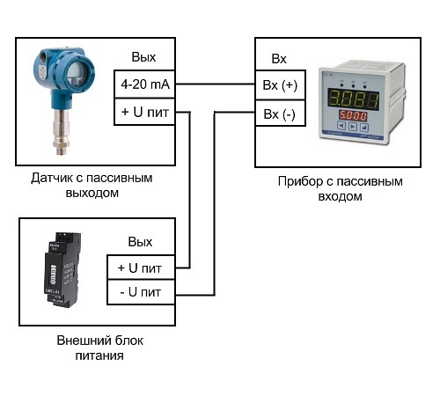
Передающий преобразователь – измерительный преобразова­тель, выдающий унифицированный выходной сигнал измерительной информации.
Унифицированный сигнал - это сигнал определенной физической природы, изменяющийся в определенных фиксированных пределах независимо от вида измеряемой величины, метода и диа­пазона ее измерения.

Slide 18
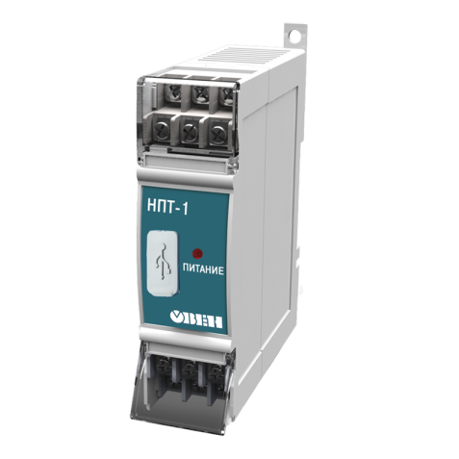
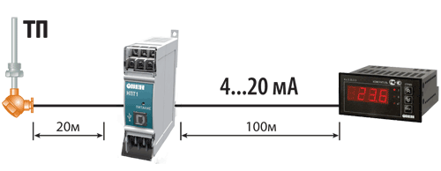
Промежуточный (нормирующий) преобразователь – преобразователь, функцией которого является преобразование сигналов от первичных датчиков в унифицированные сигналы постоянного тока или напряжения. Занимает в измерительной цепи место после первичного, являются неотъемлемой частью современных измерительных комплексов

Slide 19
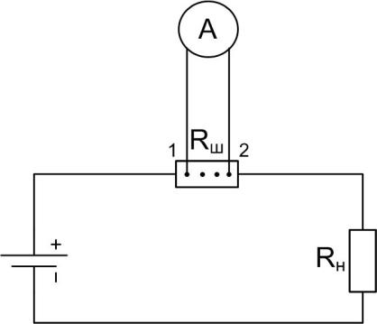
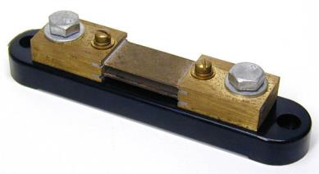
Масштабный преобразователь – измерительный преобразователь предназначенный для изменения в определенное число раз значения одной из величин, действующих в измерительной цепи, без изменения ее физической природы

Slide 20
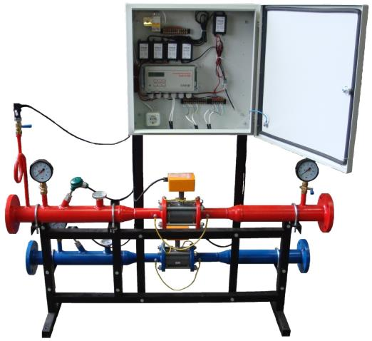
Измерительная установка - это совокупность функционально объединенных средств измерений (мер, измерительных приборов, измерительных преобразователей) и вспомогательных устройств, предназначенных для выработки сигналов измерительной инфор­мации в форме, удобной для непосредственного восприятия наблю­дателя и расположенных в одном месте

Slide 21
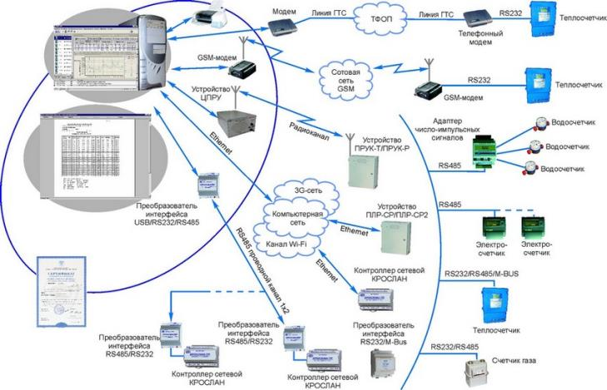
Измерительная система – это совокупность функционально объединенных мер, измерительных приборов, измерительных преобразователей, электронно-вычислительных машин и других технических средств, размещенных в разных точках контролируемого пространства в целях измерений одной или нескольких физических величин, свойственных этому пространству

Slide 22
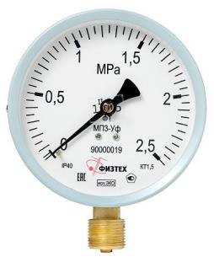
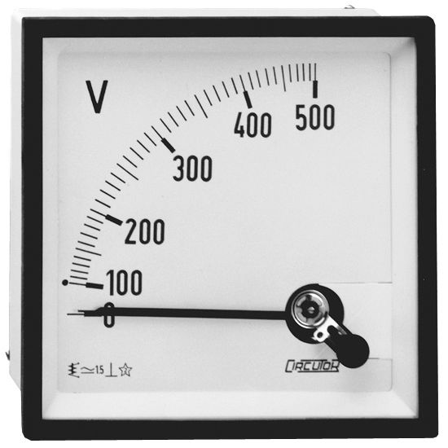
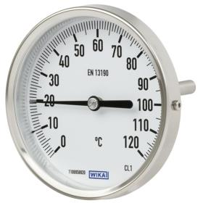
Рабочее средство измерений – средство, применяемое для измерений, не связанных с передачей размера единиц.

Slide 23
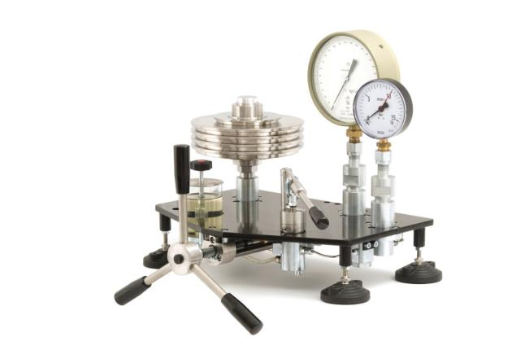
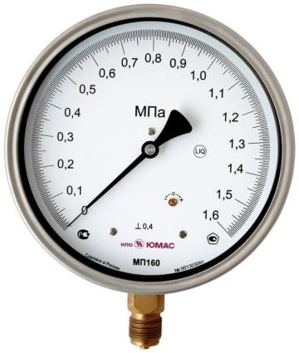
Эталон - средство измерений (или комплекс средств измерений), предназначенное для воспроизведения и хранения единицы физической величины с целью передачи ее размера другим средствам измерений данной физической величины.

